Slide 1
Ampumahiihtokarnevaalit
Vuokatissa 20-23.7.2023

Slide 2
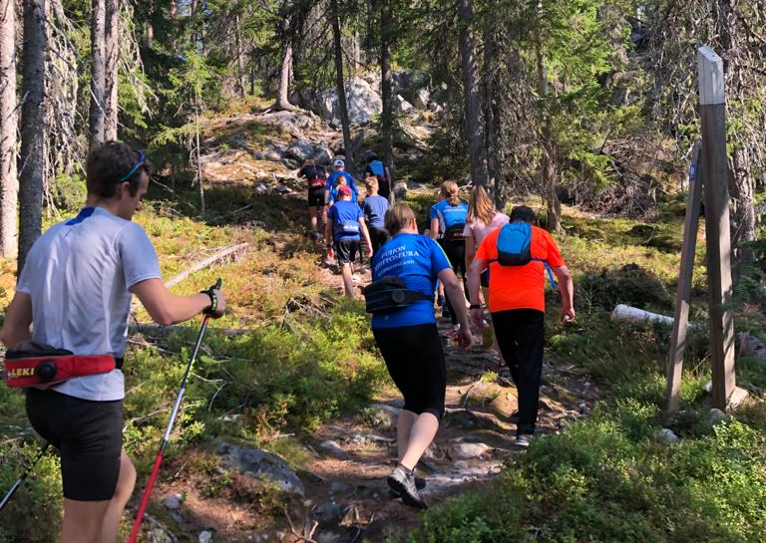
Tervetuloa mukaan Ampumahiihtokarnevaaleille!
Ampumahiihtokarnevaalit on tarkoitettua kaikille nuorille ampumahiihtäjille ja lajista kiinnostuneille harrastustaustaa katsomatta. Leirillä paneudutaan lajin perustaitojen kehittämiseen sekä monipuoliseen harjoitteluun.
Karnevaalit ovat loistava paikka harrastajien sekä huoltajien tutustua toisiinsa mukavassa ja hauskassa ilmapiirissä, sillä onhan ampumahiihdon harjoittelu hauskinta silloin, kun pääsee harrastamaan kivassa ja omanikäisten harrastajien seurassa!
Harjoittelun lisäksi tarjolla on paljon ohjelmaa myös vanhemmille ja miksei myös lapsille ja nuorille eri luentojen ja klinikoiden merkeissä. Voin iloksenne todeta myös, että koko ampumahiihdon A-maajoukkue on paikalla Vuokatissa valmentajineen, ja he osallistuvat aktiivisesti lasten ja nuorten harjoituksiin, sekä järjestävät muuta kivaa aktiviteettiä leirin aikana!
Nähdään Vuokatissa!
Lauri Elo
Kenttäpäällikkö
Suomen Ampumahiihtoliitto

Slide 3
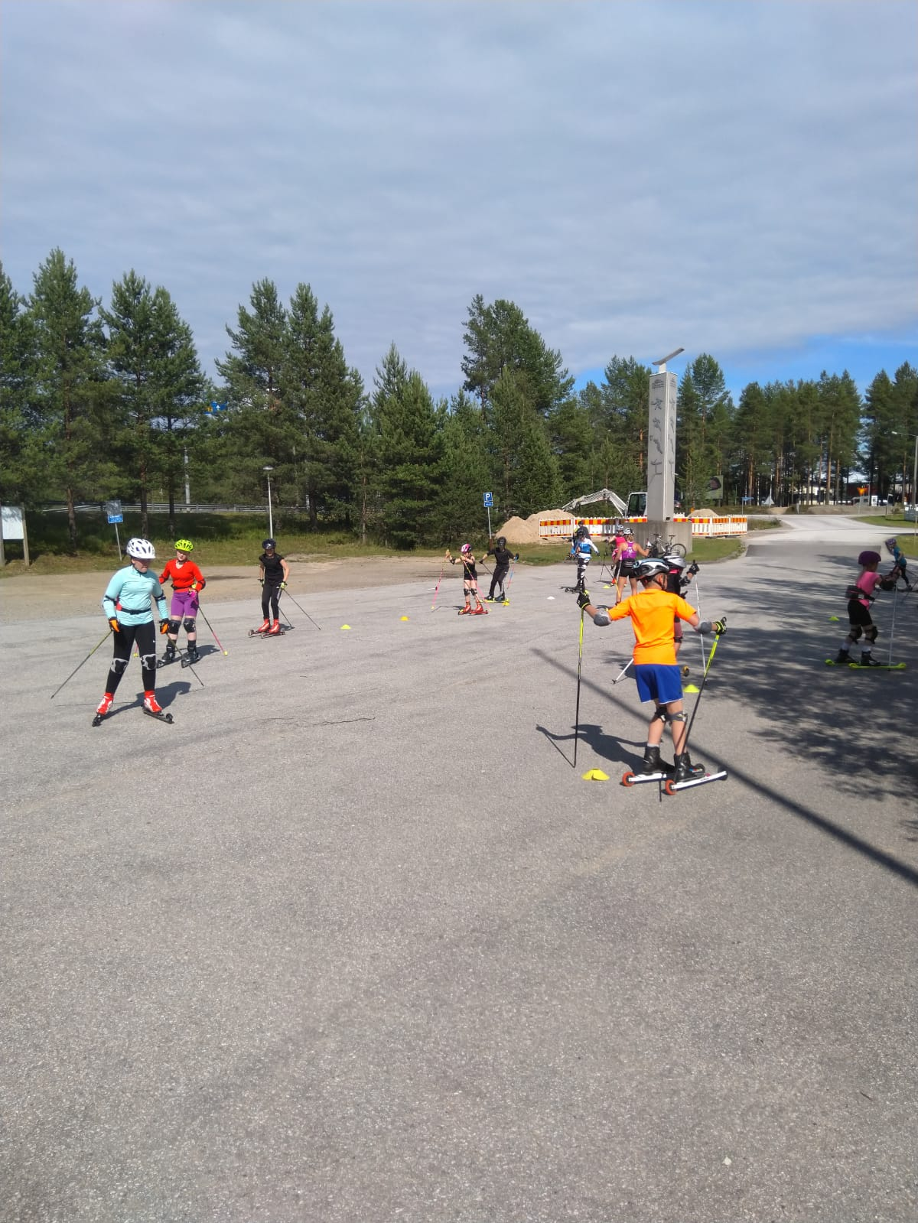
Lisätiedot
Ryhmäjaot perustuvat pääsääntöisesti ikään ja ammuntatapaan (tuki, hihna, pysty)
Ne leiriläiset, jotka eivät omaa aseenkantolupaa antavat aseet huoltajan tai ammunnanohjaajan huostaan treenien välissä.
Ne urheilijat, jotka ovat ilmoittaneet tarvitsevansa laina-asetta, saavat karnevaalien ajaksi käyttöönsä laina-aseen ja harjoituksissa tarvittavat patruunat.
Leiriohjelmaan kuuluu monenlaista liikuntaa, joten ota mukaan ainakin:
Vaatetus ulko- ja sisäliikuntaa varten. Muista ottaa vaatteet myös vesisateen varalle. Ase, asepussi (käsiremmi ja/tai ampumatuki) ja panoksia noin 350 kpl sekä aseenpuhdistusvälineet.
Ryhmille 3, 4 ja 5 mukaan rullahiihtovarusteet eli rullasukset ja -sauvat, monot, KYPÄRÄ, ja muut mahdolliset suojat.
Lisäksi mukaan ainakin juomapullo, uima-asu, sauvakävelysauvat, sadevaatteet, vaellukseen sopivat kengät, vaihtovaatteita ml. kengät, henkilökohtaiset peseytymisvälineet, omat lääkkeesi (allergia ym.) ja reilusti reipasta LEIRIMIELTÄ!
Leiriin ei kuulu iltapalaa, joten varaattehan mukaan pientä välipalaa tarpeen mukaan. Mukaan kannattaa ottaa myös frisbeegolf kiekkoja, jos niitä on, sillä Vuokatissa on kaksi rataa, joilla käydä pelaamassa harjoitusten välissä!
Karnevaaleilla on myös myynnissä Liiton vaatteita ja testisuksia!

Slide 4
RYHMÄ 1:
Torstai | TAPAHTUMA | HARJOITTEET
14:15 | Leirin aloitus (Auditorio)
15-17.00 | Perusammunta | Ampuma-asennot, aseen ja tuen säädöt, leikkimieliset ammunnan kisailut
17:30 | PÄIVÄLLINEN
19:00-20:30 | pelailu
Perjantai
7:45 | Aamulenkki opiston edestä
8:00 | AAMUPALA
9:15 | Lähtö harjoituksiin opiston edestä
9.30-11:00 | Telinevoimistelu (Telinesali) | Liikkuvuus, koordinaatio ja kehonhallinta
12:00 | LOUNAS
14:45 | Lähtö harjoituksiin opiston edestä
15-16:30 | Ampumajuoksu | Rasituksenalainen ammunta, hengitys, liipaisu
17:00 | PÄIVÄLLINEN
19:00-20:00 | pelailua Vuokatti Areena
Lauantai
7:45 | Aamujumppa
8:00 | AAMUPALA
9:15 | Lähtö harjoituksiin opiston edestä
9:30-11:00 | Ampumajuoksu | Ampumapaikkatoiminta, toistettavuus
12:00 | LOUNAS
14:45 | Lähtö harjoituksiin opiston edestä
15-16:30 | Sauvarinne | Intervallitreenit, koordinaatio
17:00 | PÄIVÄLLINEN
19:00-20:00
Sunnuntai
8:00 | AAMUPALA
9:00-11:45 | Vaellus | Sapporo / Eino Leino
12:00 | LOUNAS
12:45-13:00 | Päättäjäiset

Slide 5
RYHMÄ 2:
Torstai | TAPAHTUMA | HARJOITTEET Ohjaajat:
14:15 | Leirin aloitus (Auditorio)
15-17.00 | Perusammunta | Ampuma-asennot, aseen ja tuen säädöt, leikkimieliset ammunnan kisailut
17:30 | PÄIVÄLLINEN
19:00-20:30 | pelailu
Perjantai
7:45 | Aamulenkki opiston edestä
8:00 | AAMUPALA
9:15 | Lähtö harjoituksiin opiston edestä
9.30-11:00 | Sauvarinne | Intervallit, koordinaatio
12:00 | LOUNAS
14:45 | Lähtö harjoituksiin opiston edestä
15-16:30 | Ampumajuoksu | Rasituksenalainen ammunta, hengitys, liipaisu
17:00 | PÄIVÄLLINEN
19:00-20:00 | pelailua Vuokatti Areena
Lauantai
7:45 | Aamujumppa
8:00 | AAMUPALA
9:15 | Lähtö harjoituksiin opiston edestä
9:30-11:00 | Ampumajuoksu | Ampumapaikkatoiminta, toistettavuus
12:00 | LOUNAS
14:45 | Lähtö harjoituksiin opiston edestä
15-16:30 | Telinevoimistelu | Liikkuvuus, koordinaatio ja kehonhallinta
17:00 | PÄIVÄLLINEN
19:00-20:00
Sunnuntai
8:00 | Aamupala
9:00-11:45 | Vaellus | Sapporo / Eino Leino
12:00 | LOUNAS
12:45-13:00 | Päättäjäiset Iso-Pölly

Slide 6
RYHMÄ 3:
Torstai | TAPAHTUMA | HARJOITTEET
14:15 | Leirin aloitus (Auditorio)
15:00-17.00 | Sauvarinne | Intervallitreenit
17:30 | PÄIVÄLLINEN
19:00-20:30 | pelailu
Perjantai
7:45 | Aamulenkki opiston edestä
8:00 | AAMUPALA
9:15 | Lähtö harjoituksiin opiston edestä
9.30-11:00 | Ampumajuoksu | Rasituksenalainen ammunta, ampumapaikkatoiminta
12:00 | LOUNAS
14:45 | Lähtö harjoituksiin opiston edestä
15:00-16:30 | Voimaharjoittelu | Kehonhallinta, koordinaatio
17:00 | PÄIVÄLLINEN
19:00-20:00 | Rullahiihtolenkki / pelailua Vuokatti Areena | Mahdollisuus palauttavalle rullahiihtolenkille tai pelailuun
Lauantai
7:45 | Aamujumppa
8:00 | AAMUPALA
9:15 | Lähtö harjoituksiin opiston edestä
9:15-11:45 | Rulla-hiihto ja vaellus | Rullahiihto kattikeskukseen, josta jalan polkuja pitkin opistolle, lenkkarit ja juomat saa auton kyytiin
12:00 | LOUNAS
14:45 | Lähtö harjoituksiin opiston edestä
15-16:30 | Perusammunta | Ampuma-asennot, toistettavuus
17:00 | PÄIVÄLLINEN
19:00-20:00
Sunnuntai
8:00 | Aamupala
9:00-11:45 | Rulla-ampumahiihto/ ampumajuoksu | Kisanomainen harjoitus, mahdollisuus tehdä harjoitus myös ampumajuoksuna
12:00 | LOUNAS
12:45-13:00 | Päättäjäiset Iso-Pölly

Slide 7
Torstai | TAPAHTUMA | HARJOITTEET RYHMÄ 4
14:15 | Leirin aloitus (Auditorio)
15-17.00 | Voimaharjoittelu | Kehonhallinta, koordinaatio
17:30 | PÄIVÄLLINEN
19:00-20:30 | Rulla-hiihto / pelailu | Rullahiihtolenkki tai pelailua Vuokatti Areena
Perjantai
7:45 | Aamulenkki opiston edestä
8:00 | AAMUPALA
9:15 | Lähtö harjoituksiin opiston edestä
9.30-11:00 | Perusammunta | Ampuma-asennot, toistettavuus
12:00 | LOUNAS
14:45 | Lähtö harjoituksiin opiston edestä
15-16:30 | Rulla-hiihto ja vaellus | Rullahiihto vaaran päälle, josta jalan opistolle. Letkan perässä tulee auto, missä lenkkarit, juomat ja mahdollisuus ottaa kyytiin, jos ei pääse hiihtäen loppuun saakka
17:00 | PÄIVÄLLINEN
19:00-20:00 | Rullahiihtolenkki / pelailua Vuokatti Areena | Mahdollisuus palauttavalle rullahiihtolenkille tai pelailuun
Lauantai
7:45 | Aamujumppa
8:00 | AAMUPALA
9:15 | Lähtö harjoituksiin opiston edestä
9:15-11:45 | Sauvarinne
12:00 | LOUNAS
14:45 | Lähtö harjoituksiin opiston edestä
15-16:30 | Rulla-ampumahiihto
17:00 | PÄIVÄLLINEN
19:00-20:00
Sunnuntai
8:00 | Aamupala
9:00-11:45 | / ampumajuoksu | Kisanomainen harjoitus,
12:00 | LOUNAS
12:45-13:00 | Päättäjäiset Iso-Pölly

Slide 8
Torstai | TAPAHTUMA | HARJOITTEET RYHMÄ 5
14:15 | Leirin aloitus (Auditorio)
15-17.00 | Sauvarinne | koordinaatio
17:30 | PÄIVÄLLINEN
19:00-20:30 | Rulla-hiihto / pelailu | Rullahiihtolenkki tai pelailua Vuokatti Areena
Perjantai
7:45 | Aamulenkki opiston edestä
8:00 | AAMUPALA
9:15 | Lähtö harjoituksiin opiston edestä
9.30-11:00 | Rullahiihto ja vaellus | Rullahiihto vaaran päälle, josta jalan opistolle. Letkan perässä tulee auto, missä lenkkarit, juomat ja mahdollisuus ottaa kyytiin, jos ei pääse hiihtäen loppuun saakka
12:00 | LOUNAS
14:45 | Lähtö harjoituksiin opiston edestä
15-16:30 | Perusammunta
17:00 | PÄIVÄLLINEN
19:00-20:00 | Rullahiihtolenkki / pelailua Vuokatti Areena | Mahdollisuus palauttavalle rullahiihtolenkille tai pelailuun
Lauantai
7:45 | Aamujumppa
8:00 | AAMUPALA
9:15 | Lähtö harjoituksiin opiston edestä
9:15-11:45 | Voimaharjoittelu
12:00 | LOUNAS
14:45 | Lähtö harjoituksiin opiston edestä
15-16:30 | Rulla-ampumahiihto
17:00 | PÄIVÄLLINEN
19:00-20:00
Sunnuntai
8:00 | Aamupala
9:00-11:45 | Rulla-ampumahiihto | Kisanomainen harjoitus,
12:00 | LOUNAS
12:45-13:00 | Päättäjäiset Iso-Pölly

